Slide 1
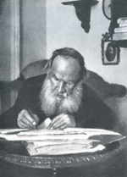
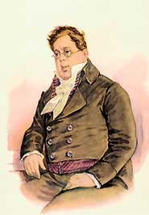
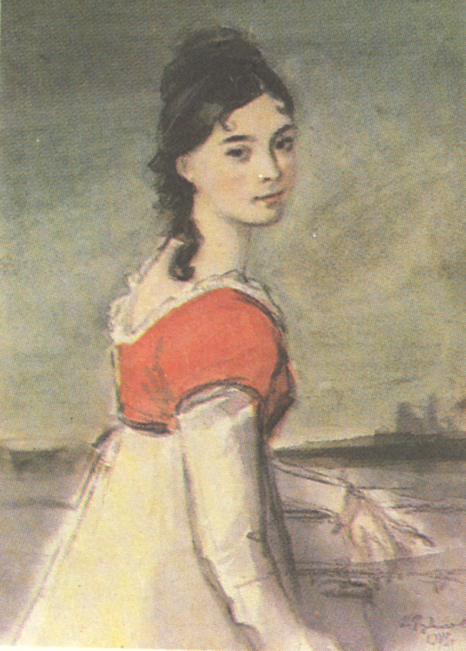
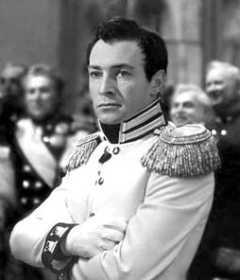
Л.Н.Толстой Роман-эпопея «Война и мир»
Автор: Никуленкова Т.В., учитель литературы, МБОУ «СОШ №14», г.Братск

Slide 2
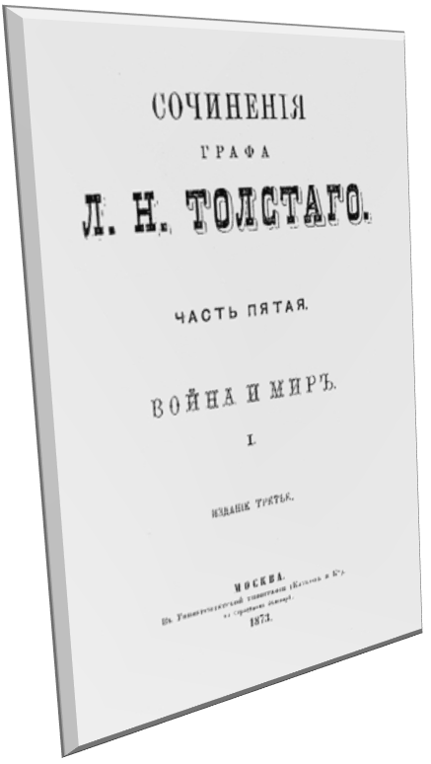
Основные вопросы
Все страсти, все моменты человеческой жизни, от крика новорожденного ребенка до последней вспышки чувства умирающего старика, все горести и радости, доступные человеку, - всё есть в этой книге!
Н.Страхов
История создания романа.
Смысл названия романа.
Особенности жанра.
Основные философские и этические проблемы романа.
Система образов в романе

Slide 3
История создания романа
Расставанье с Петербургом и обществом литераторов.
Отказ от участия в общественной жизни.
Поиски своего направления
в творчестве.
Отъезд в Ясную поляну.
Занятия педагогикой.
Черты первого кризиса в творческой биографии Толстого – 1856г
1862г – повесть «Казаки», начало написания романа
«Война и мир».
«Так начиналась книга, на которую будет потрачено семь лет непрестанного и исключительного труда при наилучших условиях жизни»

Slide 4
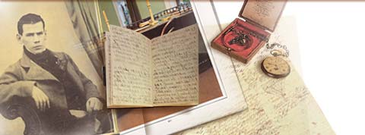
Цель романа:
воссоздать истинную историческую картину трех эпох русской истории и проанализировать их моральные уроки, постичь и провозгласить законы истории.
Замысел романа возник у Толстого в 1856 году.

Slide 5
Смерть Николая Первого, амнистия оставшихся в живых декабристов, подготовка реформы отмены крепостного права, встреча с Пущиным и Волконским.
Что же предшествовало каторге декабристов?
В чем истоки перемен? Восстание на Сенатской площади.
«Мы были дети двенадцатого года», - говорил один из декабристов. Пройдя пол-Европы, русское общество вернулось в той же лживой, извращенной государственной системе.
1812г
1812г – это победы, но были еще и поражения. Восхождение Наполеона. Проникновение в русские умы «наполеоновской идеи». Это и стало для Толстого точкой отсчета.
1805г
Прошло 50 лет. Что же изменилось в России? Государственный строй? Нет. Положение народа? Нет. А люди изменились?
– вот об этом роман «Война и мир».

Slide 6
История названия романа
«Декабристы»
«Три поры» (1856-1825-1812)
«1805 год» - «Русский вестник» – первые главы. На первом плане - история
«Все хорошо, что хорошо кончается» – 1866г. На первом плане – философия
«Война и мир» – 1867г – история и философия
Накопился огромный материал об исторических событиях 1805-1856гг, и замысел романа изменился. В центре оказались события 1812г,
и героем романа стал русский народ.

Slide 7
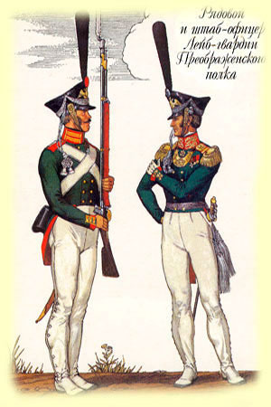
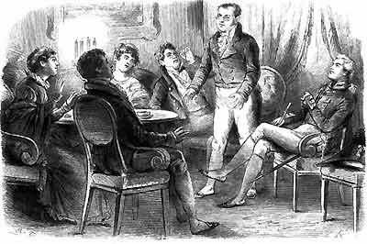
Смысл названия
МИР, МIРЪ
ВОЙНА
Состояние без войны
Все, что окружает: среда, физическая и духовная атмосфера обитания
Человеческая общность, первоначально: крестьянская община.
Кровопролитные битвы и сражения, несущие смерть
Разъединение людей, вражда
Союз И

Slide 8
Роман Толстого «Война и мир»
о месте и роли войны в жизни людей, о противоестественности кровавых распрей в человеческих взаимоотношениях; о том, что воистину утрачивается в пылу битвы, что, кроме деревянных домов, сгорает дотла, уходит в небытие сам мир довоенной России; что с каждым человеком, умирающим на поле брани, гибнет его неповторимый мир, рвутся тысячи нитей, калечатся десятки судеб его близких.
Это роман о том, что есть война в жизни народа и в жизни каждого человека; какую роль играет она в мировой истории; об истоках войны и ее исходах.

Slide 9
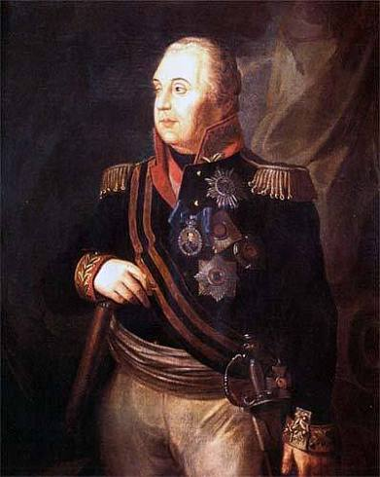
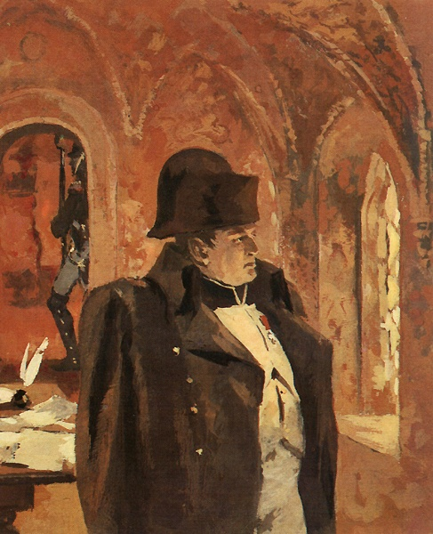
Особенности жанра
Что такое «Война и мир»? Это не роман, еще менее поэма, еще менее историческая хроника.
«Война и мир» есть то, что хотел и мог выразить автор в той форме, в которой оно выразилось.
Л.Н.Толстой
Это не роман вообще, не исторический роман, даже не историческая хроника, это хроника семейная…это быль, и быль семейная.
Н.Страхов
…оригинальное и многостороннее произведение, соединяющее в себе эпопею, исторический роман и очерк нравов.
И.С.Тургенев

Slide 10
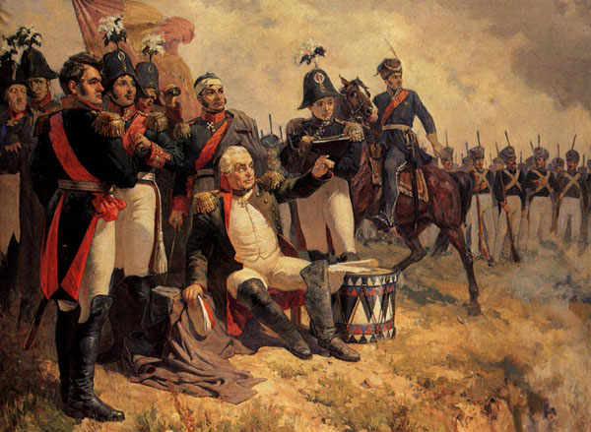
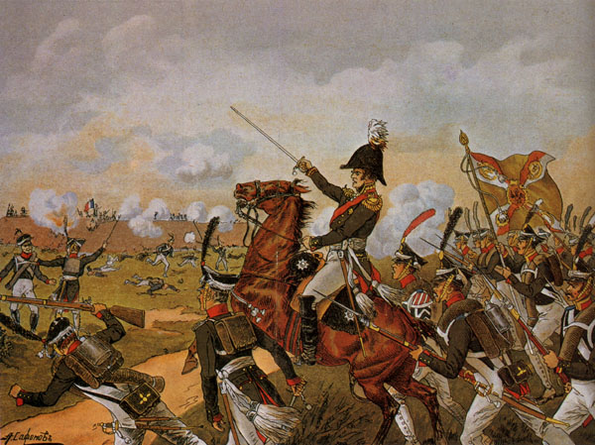
Роман-эпопея
По Белинскому в эпопее изображено такое событие, в котором раскрывается сущность народной жизни. В эпопее история – не фон, она центральный герой, источник размышления писателя.
Однако в эпопее Толстого история выступает не только как историческое событие. Она воплощается в судьбах многих десятков и сотен людей, в их внешний и внутренней жизни. Исторические события вместе с историей отдельных людей образуют единый жизненный поток. Огромный интерес к человеку, к его роли в истории, к его духовному миру, его нравственности не дает возможность определить жанр «Войны и мир» только как эпопеи. Отсюда новый жанр – роман-эпопея.

Slide 11
Историческая основа романа
1 том – 1805г – война России в союзе с Австрией на ее территории;
2 том – 1806-1811гг – русские войска в Пруссии;
3 том – 1812г
4 том – 1812-1813гг
Эпилог – 1820г
Война 1805г против Наполеона, Шенграбенское и Аустерлицкое сражения;
Война в союзе с Пруссией в 1806г и Тильзитский мир;
Война 1812г, переход французской армии через Неман, отступление русских войск, сдача Смоленска, назначение Кутузова главнокомандующим, Бородинское сражение, совет в Филях, оставление Москвы;
Фланговый марш Кутузова. Тарутинское сражение, рост партизанского движения;
Распад армии противника.
Широкое изображение Отечественной войны

Slide 12
Основные философские и этические проблемы
Представление Л.Н.Толстого о пути жизни человека:
путь сердца – П.Безухов
путь мысли – А.Болконский
путь веры – кн. Марья
путь середины – Н.Ростов
Контраст естественной и искусственной жизни:
живая, радостная жизнь Ростовых, Безуховых и рассудочное планирование жизни Долохова, Друбецких.
Понятие рода и семьи в романе:
контрастность изображения семей как ведущий принцип поэтики романа.
Философия природной целесообразности:
народная жизнь как свободное единение; отчуждение этого мира от образованной элиты и его преодоление; необходимость соединения личностных ценностей с народной жизнью; природная сущность персонажей как основа истинной жизни.

Slide 13
Система образов в романе
Всего в романе около 600 действующих лиц.
Действительная
ценность
человека
2 типа героев:
1) Герои пути, герои с историей, с развитием:
(+) Пьер, Андрей, Наташа
(-) Н.Ростов, Б.Друбецкой
2) Герои вне пути, остановившиеся в своем внутреннем развитии:
А.Курагин, Элен, А.Шерер, Кутузов, Наполеон
Достоинства человека
Самооценка

Slide 14
Источники информации
Литература:
Использование опорных схем на уроках литературы в старших классах : Пособие для учителя / Т. И. Богомолова, Калуга, ин-т усоверш. учителей, 1994
Иллюстративный материал:
Источники Интернет

